Slide 1
1º Seminário de PLC - 2025
Palestrante(s):

Slide 2
AGENDA
Concepção/Idealização do Projeto
Vista do Circuito (Imagem do projeto)
Simulação do Projeto: Física ou Virtual (Plataforma)

Slide 3
O projeto:
A Bancada Instrumenta para Controle de Nível é um kit didático que possibilita o estudante aplicar os seus conhecimentos em automação, controle e instrumentação para monitorar e controlar o nível de um reservatório. Este kit é equipado com atuadores como bomba, válvula solenoide, resistência elétrica, relés e sensores de nível e temperatura. Neste equipamento também possui um CLP e um inversor de frequência, que são dispositivos de controle e uma IHM, para uso do operador, permitindo assim a aplicação de técnicas de controle em malha aberta e malha fechada.

Slide 4
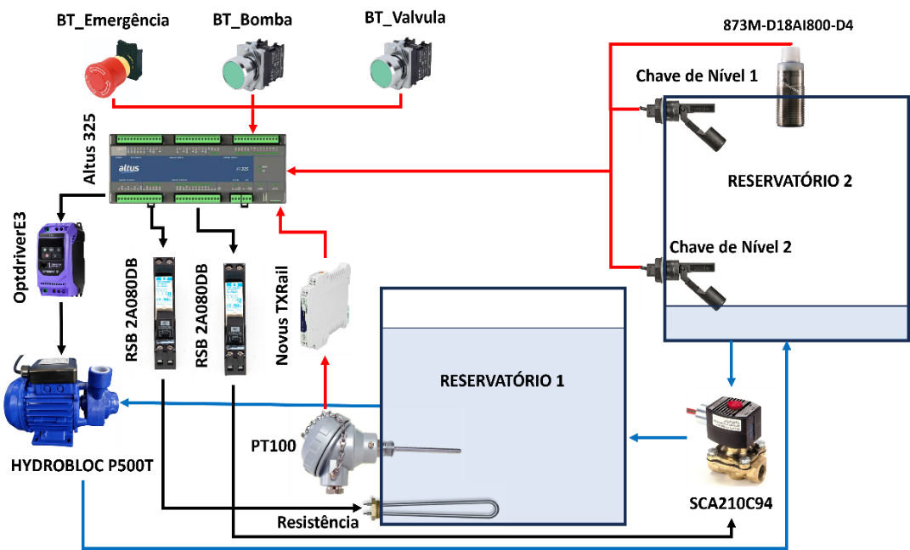
Vista do Circuito:

Slide 5
Demonstração:
Vídeo no GoogleDrive

Slide 6
Obrigado!!!

